Slide 1
개인 가설 검증

Slide 2
<개인 가설 검증>
가설 1 등록외국인이 많은 곳에 버스 정류장이 많다? (등록외국인은 자국민에 비해 자차를 소유하고 있을 확률이 낮을 것이라고 판단)
가설 2 주점이 많은 곳에 승객수가 많다?
가설 3 출근 시간 승하차승객수가 많은 곳에 버스 정류장이 많다?

Slide 3
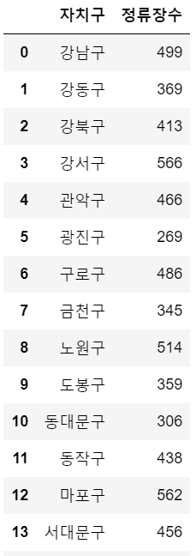
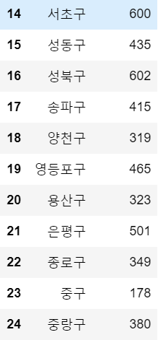
1) 등록외국인이 많은 곳에 버스 정류장이 많다?
Target : 버스 정류장 수
Df_seoul_bus_station에서 ‘자치구’, ‘정류장수’ column 추출하여 자치구별 버스정류장수를 확인

Slide 4
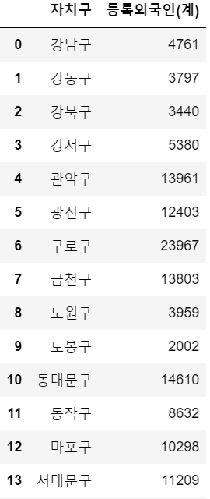

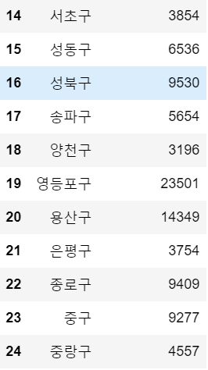
1) 등록외국인이 많은 곳에 버스 정류장이 많다?
Df_seoul_people에서 자치구별 등록외국인 수 합계만 추출

Slide 5
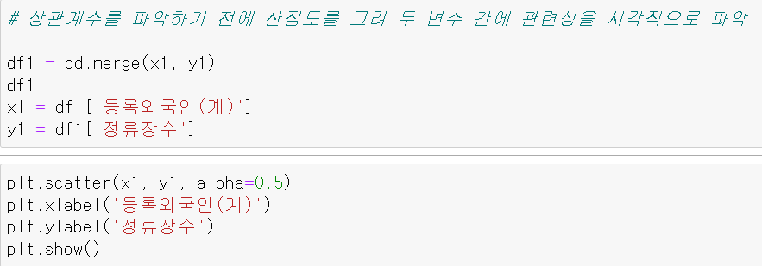
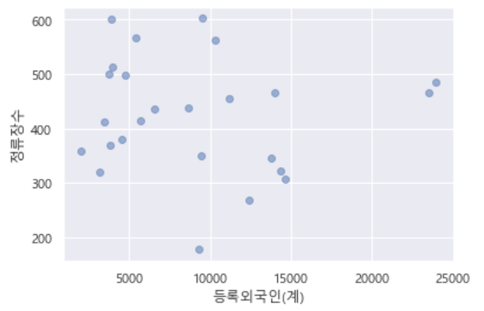
1) 등록외국인이 많은 곳에 버스 정류장이 많다?
산점도에서는 크게 선형적인 관계를 보이지 않음

Slide 6
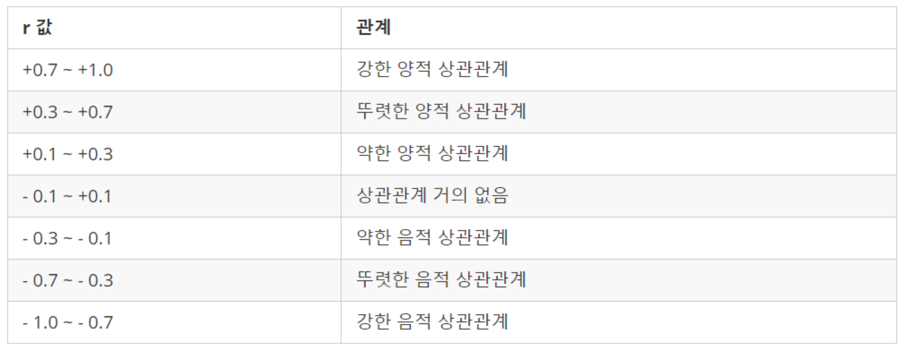
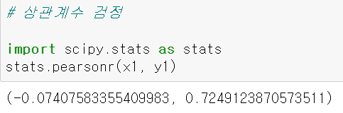
1) 등록외국인이 많은 곳에 버스 정류장이 많다?
Pearson 상관계수 사용
상관계수 : -0.07
상관계수 검정 p_value : 0.7
상관계수가 -0.07로 -0.1과 +0.1 사이이므로 상관관계가 거의 없다고 볼 수 있음.
상관계수 값 자체가 유의미한가에 대해 상관계수 검정을 진행한 결과, p_value가 0.05보다 크므로 대립가설인 상관관계가 있다를 기각, 상관관계가 없다인 귀무가설 채택

Slide 7
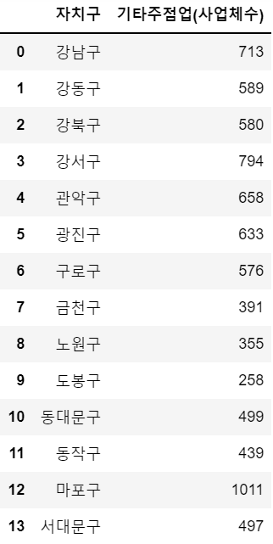
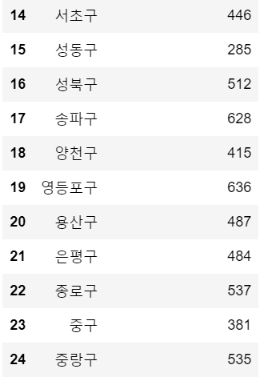
2) 주점이 많은 곳에 승하차승객수가 많다?
주점업의 사업체 수 column을 추출 -> 업종별 데이터는 모두 object type이므로 문자열에서 ‘,’ 제거 후 int type으로 변환

Slide 8
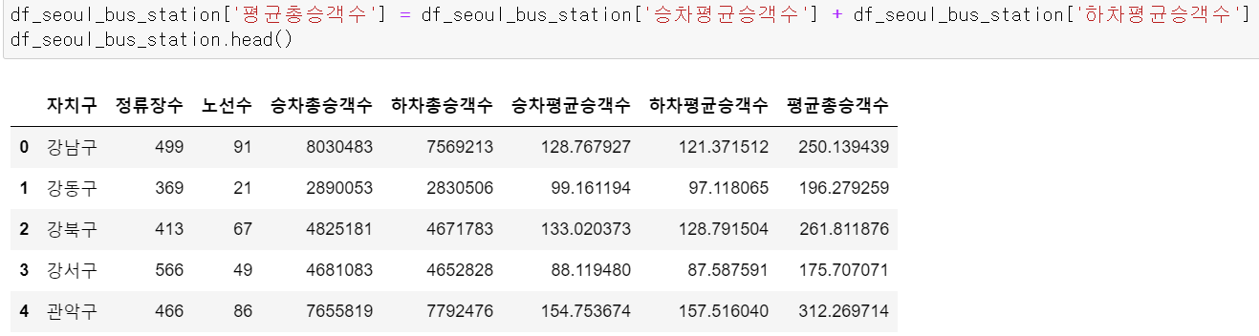
2) 주점이 많은 곳에 승하차승객수가 많다?
총승객수를 확인하기 위해 승차평균승객수와 하차평균승객수를 더한 평균총승객수 column을 생성

Slide 9
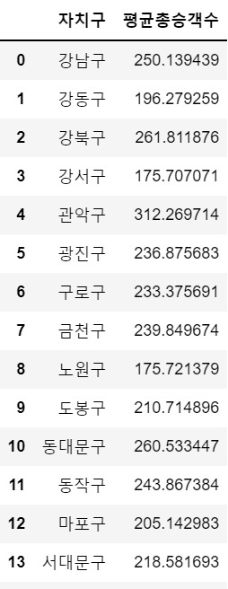
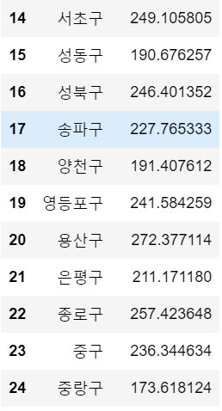
2) 주점이 많은 곳에 승하차승객수가 많다?

Slide 10
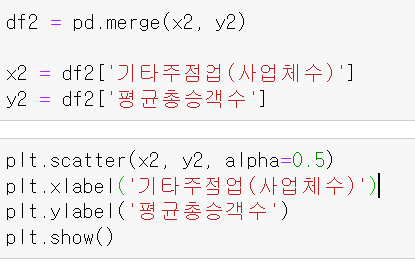
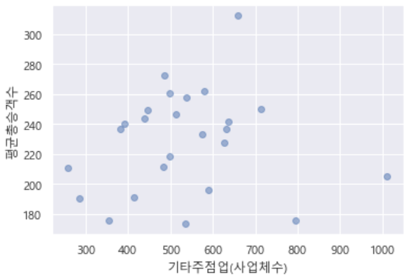
2) 주점이 많은 곳에 승하차승객수가 많다?
가설1의 방법과 똑같이 산점도 확인

Slide 11

2) 주점이 많은 곳에 승하차승객수가 많다?
상관계수 구하기
상관계수 : 0.08
상관계수 검정 p_value : 0.68
상관계수가 0.08로 -0.1과 +0.1 사이이므로 상관관계가 거의 없다고 볼 수 있음.
상관계수 값 자체가 유의미한가에 대해 상관계수 검정을 진행한 결과, p_value가 0.05보다 크므로 대립가설인 상관관계가 있다를 기각, 상관관계가 없다인 귀무가설 채택

Slide 12
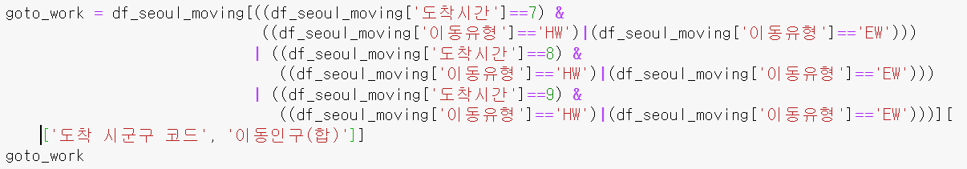
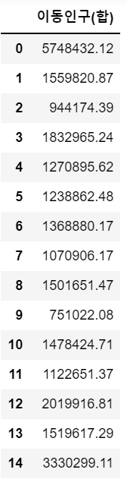
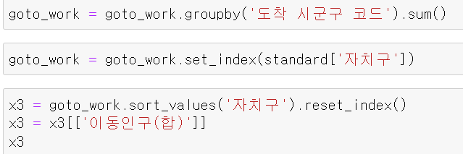
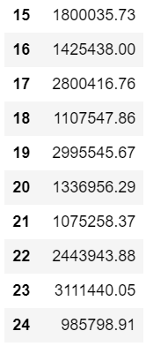
3) 출근 시간 승하차승객수가 많은 곳에 버스 정류장이 많다?
출근시간이므로 df_seoulP_moving에서 도착시간이 7시~9시 사이인 값들, 그중 이동유형이 ‘HW’, ‘EW’ 같은 주간상주지로 이동한 인구 수만 추출

Slide 13
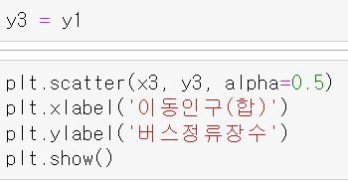
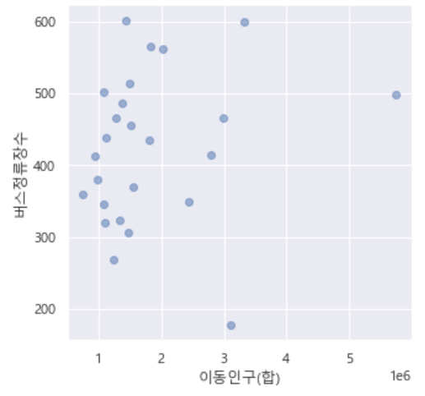
3) 출근 시간 승하차승객수가 많은 곳에 버스 정류장이 많다?
Y값은 가설1에서 사용했던 버스정류장 데이터를 그대로 사용

Slide 14

3) 출근 시간 승하차승객수가 많은 곳에 버스 정류장이 많다?
상관계수 구하기
상관계수 : 0.17
상관계수 검정 p_value : 0.40
상관계수가 0.17로 0.1과 0.3 사이이므로 약한 양의 상관관계를 가진다고 볼 수 있음
그러나 p_value가 0.05보다 크므로 상관계수 값 자체가 유의미하다고 보기는 어려움

